Slide 1
Ứng dụng web hỗ trợ, tra cứu thông tin, mua vé đi lại bằng phương tiện giao thông
Nhóm sinh viên thực hiện:
Nguyễn Minh Vươn
Trần Ngọc Nghĩa
Lê Văn Lợi
Trần Đắc Kỳ
Giáo viên hướng dẫn: Hồ Văn Lâm

Slide 2
Đặt vé xe và tra cứu thông tin vé :
+ Cho phép người dùng đặt vé trực tuyến trên website.
+ Hỗ trợ tra cứu thông tin vé xe.
+ Thông tin chi tiết xe.
Giới thiệu
Bộ phận quản lý thông tin xe và thông tin đặt vé :
+ Giúp Quản trị viên quản lý thông tin người dùng và các chuyến xe.
+ Lưu trữ các thông tin xe cần thiết.

Slide 3
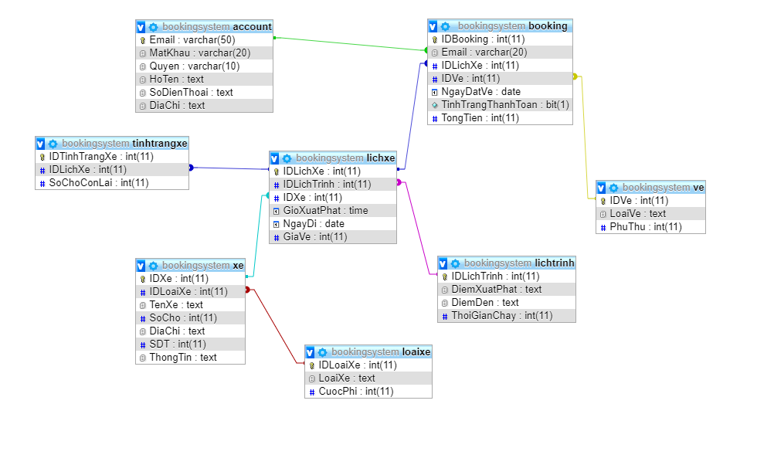
Cơ sở dữ liệu

Slide 4
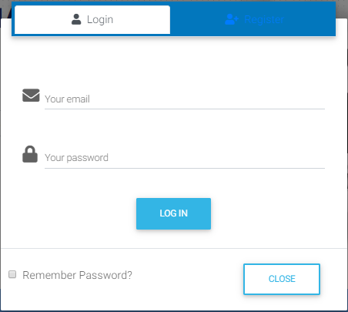
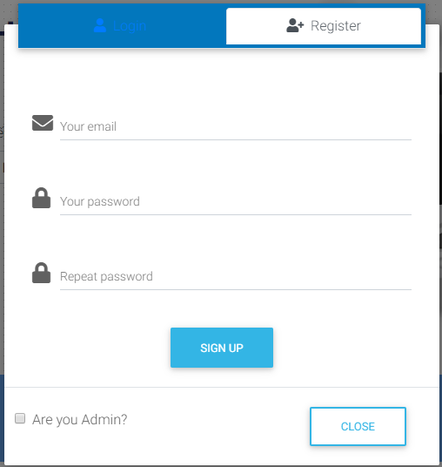
Chức năng đăng nhập, đăng ký

Slide 5
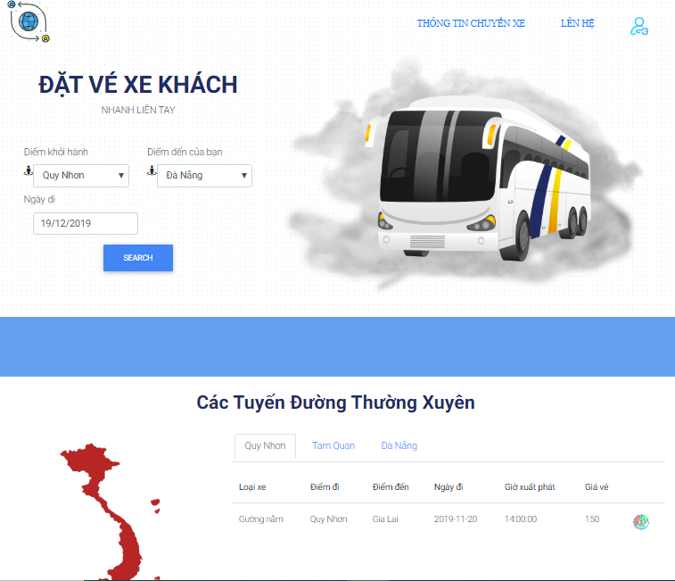
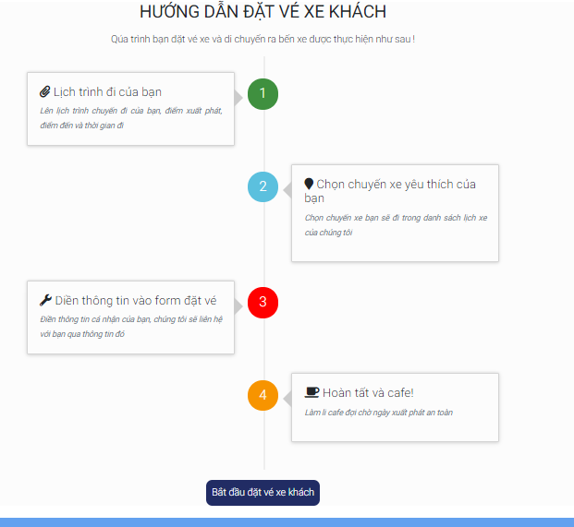
Trang chủ

Slide 6

Trang chủ (tiếp theo)
Biểu tượng đăng nhập (phía trên góc phải màn hình), dùng để gọi Form đăng nhập và đăng kí.
“THÔNG TIN CHUYẾN XE” chức năng chuyển sang trang Thông tin chuyến xe
Đăng nhập với phân quyền “User”
“THÔNG TIN VÉ” cho phép người dùng chuyển sang trang xem thông tin chuyến xe mà họ đã đặt.
Đăng nhập với phân quyền “Admin”
“QUẢN LÝ” cho phép quản trị viên chuyển sang trang quản lý quản lý hệ thống.

Slide 7
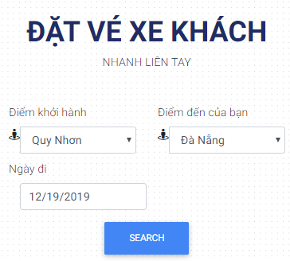
Trang chủ (tiếp theo)
Button “SEARCH” chức năng tìm kiếm chuyến xe, khi người dùng chọn đầy đủ thông tin cần thiết và nhấn vào button.
Nếu có người dùng sẽ được chuyển đến trang “Thông tin chuyến xe” kèm theo dữ liệu tìm kiếm.

Slide 8

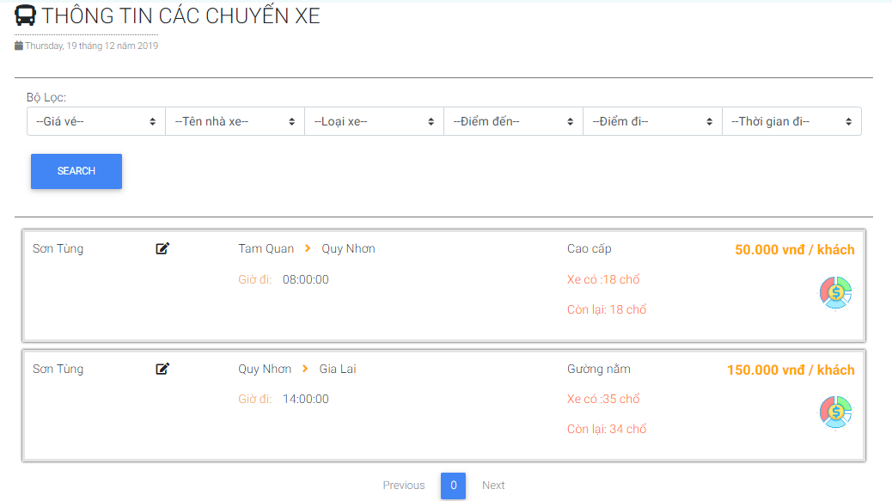
Trang thông tin các chuyến xe
- Trang thông tin chuyến xe cho phép người dùng tìm kiếm các chuyến xe họ cần
- Button “ SEARCH” cho phép người dùng tìm kiếm những chuyến xe phù hợp dự trên dữ liệu từ bộ lọc
- Biểu tượng đặt vé ( ) dùng để chuyển người dùng đến trang “Thông tin đặt vé” kèm theo dữ liệu trên dòng đã chọn để xác nhận đặt vé.

Slide 9
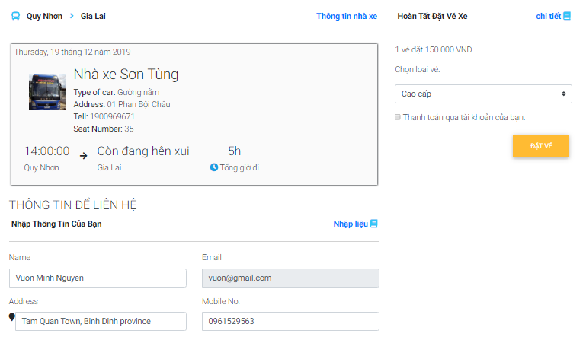
Trang thông tin đặt vé
Xác nhận đặt vé sau khi người dùng điền đầy đủ thông tin cá nhân của mình vào các ô text box và bấm button “ĐẶTVÉ”.
Nếu như số ghế trống trên chuyến xe đó hết hệ thống sẽ thông báo hết chỗ.

Slide 10
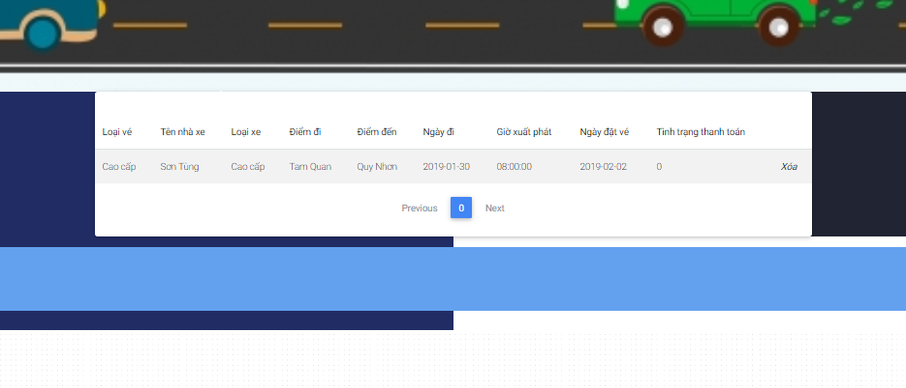
Trang thông tin vé
Trang thông tin vé cho phép người dùng xem thông những chuyến xe mà họ đã đặt vé.
“Xóa” thực hiện chức năng xóa những chuyến xe mà họ đã đặt.

Slide 11
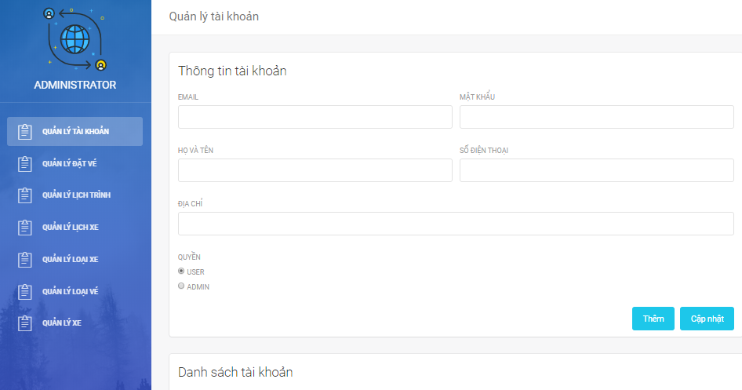
Trang quản lý(quản lý tài khoản)
Cho phép quản trị viên quản lý cập nhật thông của người dùng và quản trị viên.
Cho phép thêm tài khoản
Chức năng cập nhật tài khoản
Chức năng xóa tài khoản

Slide 12
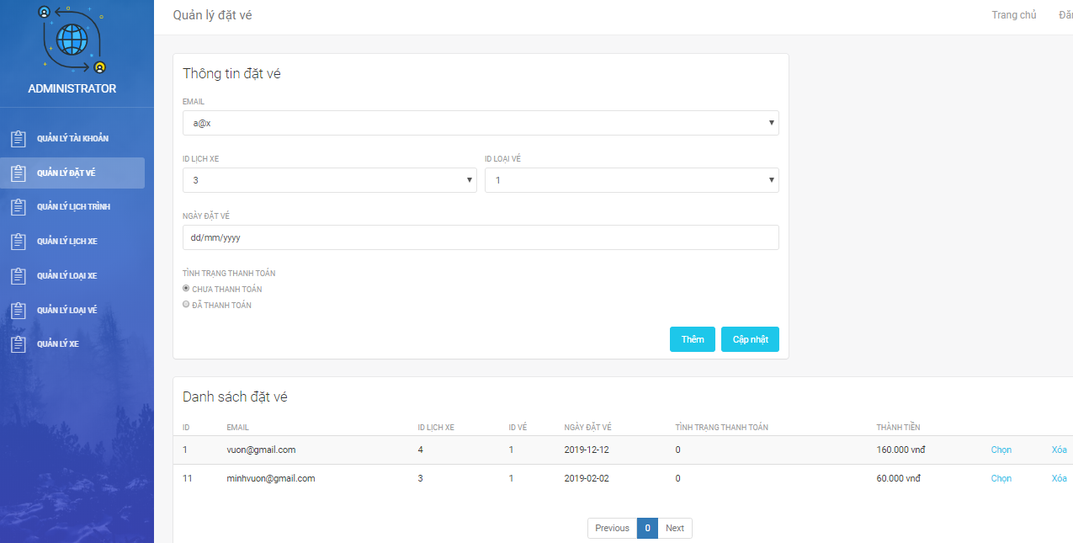
Trang quản lý(quản lý đặt vé)
Cho phép quản trị viên quản lý cập nhật , thêm, sửa, xóa thông tin đặt vé của người dùng.

Slide 13
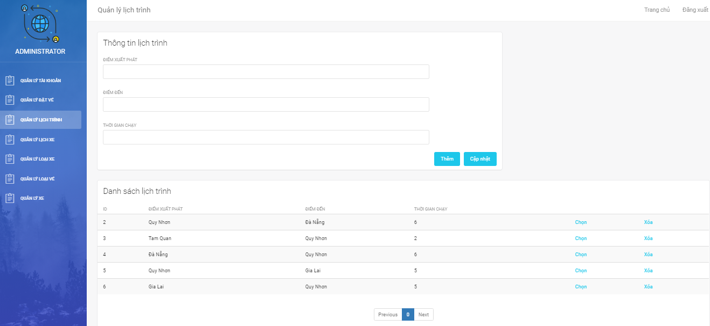
Trang quản lý(quản lý lịch trình)
Cho phép quản trị viên quản lý cập nhật , thêm, sửa, xóa thông tin lịch trình, các tuyến đường xe chạy.

Slide 14
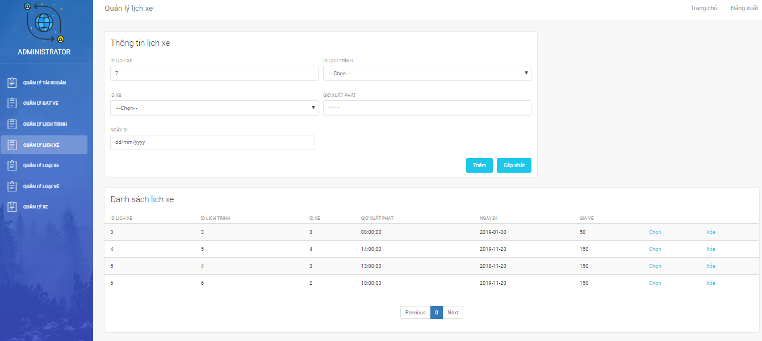
Trang quản lý(quản lý lịch xe)
Cho phép quản trị viên quản lý cập nhật , thêm, sửa, xóa thông tin lịch chạy của các nhà xe bao gồm: Điểm xuất phát, điểm đến, giờ xuất phát, …

Slide 15
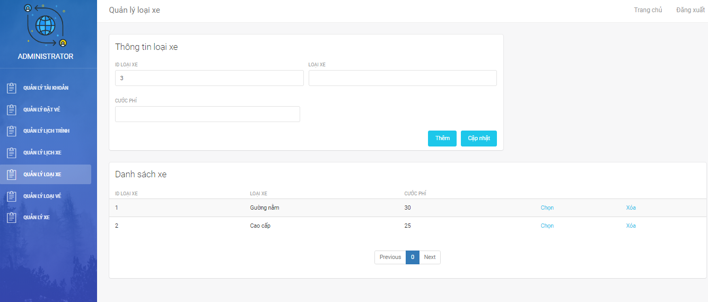
Trang quản lý(quản lý loại xe)
Cho phép quản trị viên quản lý cập nhật , thêm, sửa, xóa thông tin các nhà xe.

Slide 16
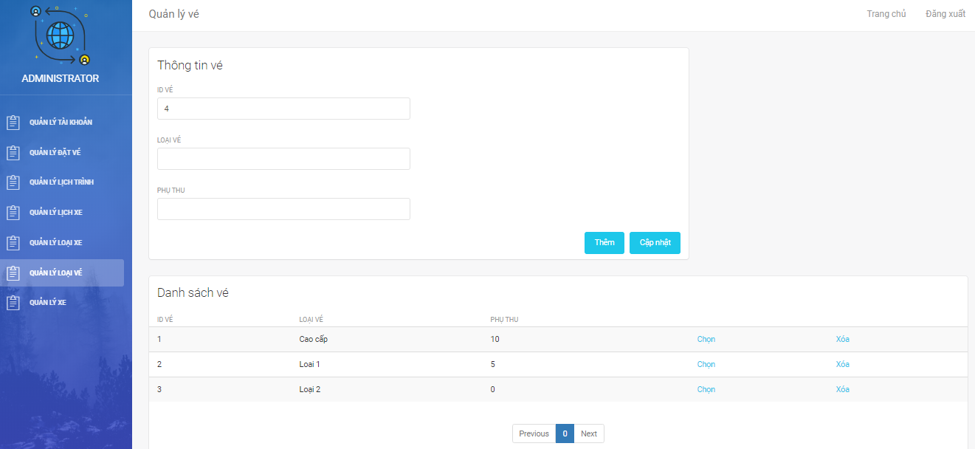
Trang quản lý(quản lý loại vé)
Cho phép quản trị viên quản lý cập nhật , thêm, sửa, xóa thông tin loại dịch vụ mà người dùng sẽ sử dụng trên chuyến xe.

Slide 17
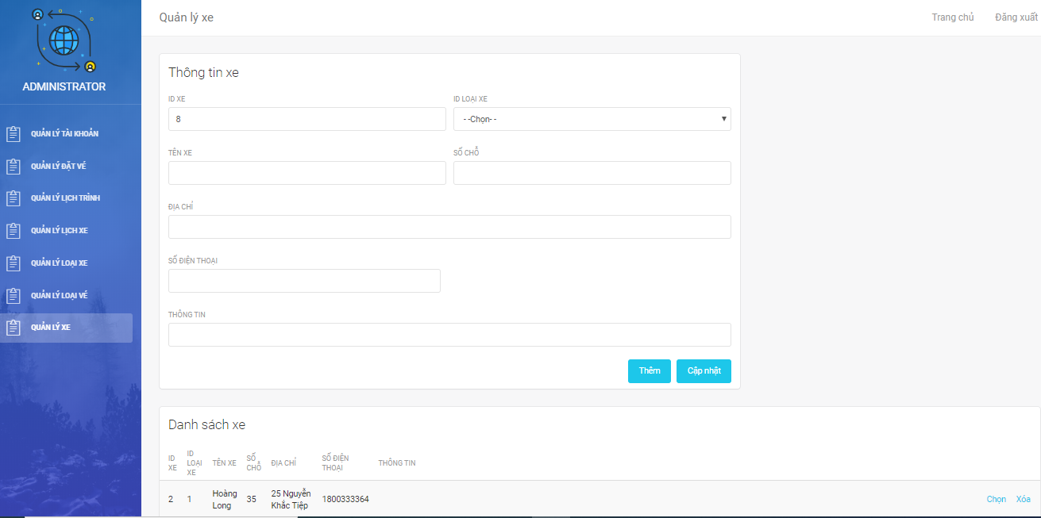
Trang quản lý (quản lý xe)
Cho phép quản trị viên quản lý cập nhật , thêm, sửa, xóa thông tin của các nhà xe.

Slide 18
Kết luận.
Nội dung đã tìm hiểu.
Tìm hiểu về lập trình Web với php.
Tìm hiểu về lập trình ngôn ngữ php, html, css, …
Kiến thức đã đạt được.
Qua bài tập lớn em trang bị cho mình được một số kiến thức về ngôn ngữ php, html, css, … cũng như các kiến thức về lập trình web.
Tạo được một ứng dụng web bằng ngôn ngữ php và thực hiện các nhiệm vụ của ứng dụng quản lý như thêm, xóa, sửa, phân trang, …

Slide 19
Hết.
Vì thời gian có hạn và khả năng còn hạn chế nên nhóm chúng em đã gặp rất nhiều khó khan và chắc chắn sẽ có những thiếu sót. Rất mong các thầy cô và các bạn góp ý để nhóm có thể hoàn thiện hơn.

